Slide 1
Studie proveditelnosti bioplynové stanice v Srbské republice
Vysoká škola technická a ekonomická v Českých Budějovicích
Ústav technicko-technologický
Autor: Eva Kaplanová 12186
Vedoucí bakalářské práce: Ing. Vladimír Nývlt, MBA, Ph.D.
Oponent bakalářské práce: Ing. Jaromír Šmída České Budějovice, Červen 2018

Slide 2
Motivace a důvody k řešení problému
Navázání na mou bakalářskou práci z roku 2016, Controlling projektu výstavby bioplynové stanice v Srbské republice.
Obnovitelný zdroj energie, budoucí zdroje elektrické a tepelné energie
Řešení problematiky studie proveditelnosti pro konkrétního investora

Slide 3
Cíl práce
Cílem diplomové práce je vypracování studie proveditelnosti na výstavbu bioplynové stanice v Srbské republice, pro konkrétního investora AD Neoplanta. Hlavním cílem je návrh nejvhodnější varianty bioplynové stanice (základní technicko-stavební specifikace) dle vstupních dat investora pro výběrové řízení generálního dodavatele, včetně vyhodnocení rentability projektu. Práce se zaměří také na vyhodnocení projektu a stanovení možných nápravných opatření, které by zlepšily ekonomickou stránku projektu či snížily dopad rizik, kritických faktorů.

Slide 4
Výzkumné problémy
Je možné realizovat bioplynovou stanici bez použití dotace formou pevné výkupní ceny, stanovené legislativou?
Jaký vliv bude mít okamžité využití tepelné energie pro vytápění zemědělských objektů (haly pro výkrm prasat) na celkové hodnocení projektu (IRR, NPV)?

Slide 5
Metodika pro dosažení výsledků
Postup byl zvolen dle metodické příručky Studie proveditelnosti pro Ministerstvo pro místní rozvoj (SIEBER, 2004)

Slide 6
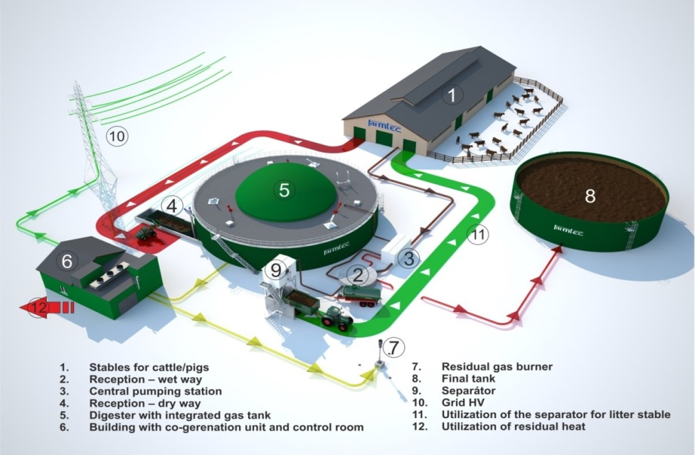
Model bioplynové stanice - proces
Ustájení pro prasat
Příjmová jímka
Čerpací stanice
Dávkovač pevných substrátů
Fermentor kruh v kruhu
Provozní budova (KGJ)
Fléra
Koncový sklad
Separátor
Přípojka VN
Využití separátu jako podestýlky
Využití zbytkového tepla

Slide 7
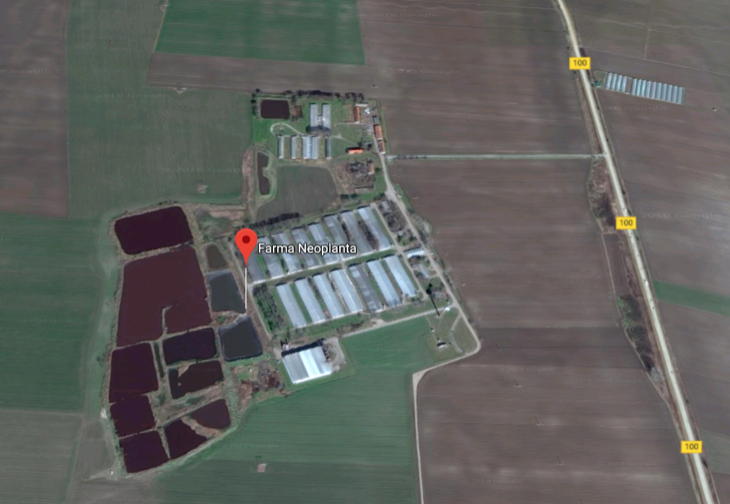
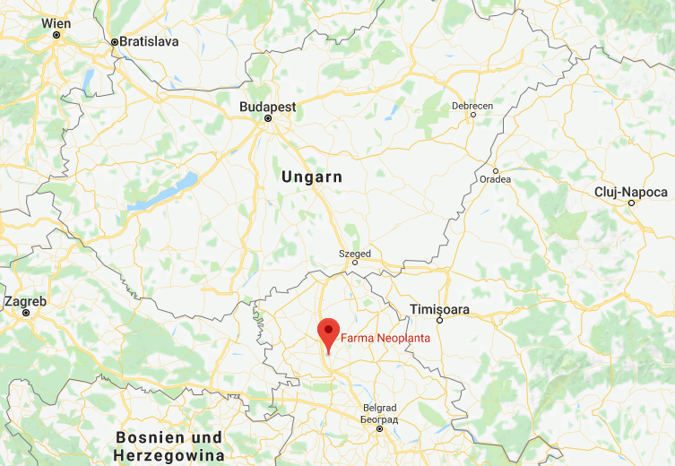
Představení investora
Investor: Zemědělský podnik AD Neoplanta, Industrija mesa
Lokalizace v oblasti Vojvodina, v katastrálním území obce Čenej
Farma obhospodařuje ca 1 000 hektarů zemědělské půdy a provozuje jednu z největších farem v regionu na výkrm prasat, s celkovou roční kapacitou 70 000 hlav

Slide 8
Kritéria investičního záměru
Požadovaný výkon BPS 526 kW
Využití stávajících substrátů (prasečí kejda, kukuřičná siláž)
Využití sávajících objektů (lagun)
Separace digestátu pro následný prodej
Realizace na klíč
Rozšíření BPS o další fermentory v dlouhodobém horizontu
Co největší využití prasečí kejdy v dlouhodobém horizontu
Termín uvedení do provozu 06/2020

Slide 9
Technologické a technické řešení projektu
Varianty BPS
Kruh v kruhu s integrovaným plynojemem, železobetonové provedení
Kruh v kruhu s externím plynojemem, železobetonové provedení
Samostatné fermentory s integrovaným plynojemem
  Splňuje hlavní kritéria investora
    možnost rozšíření o další fermentory
    zpracování velkého objemu prasečí kejdy
      Vysoká náročnost na ohřev substrátu
      Rozměrné železobetonové kruhové fermentory vzhledem k objemu substrátu

Slide 10
Hodnocení investice a rizik
Cash Flow projektu
Výpočet vnitřního výnosového procenta (IRR)
Výpočet doby návratnosti a čisté současné hodnoty (NPV)
Citlivostní analýza
Analýza bodu zvratu

Slide 11
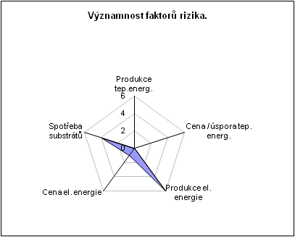
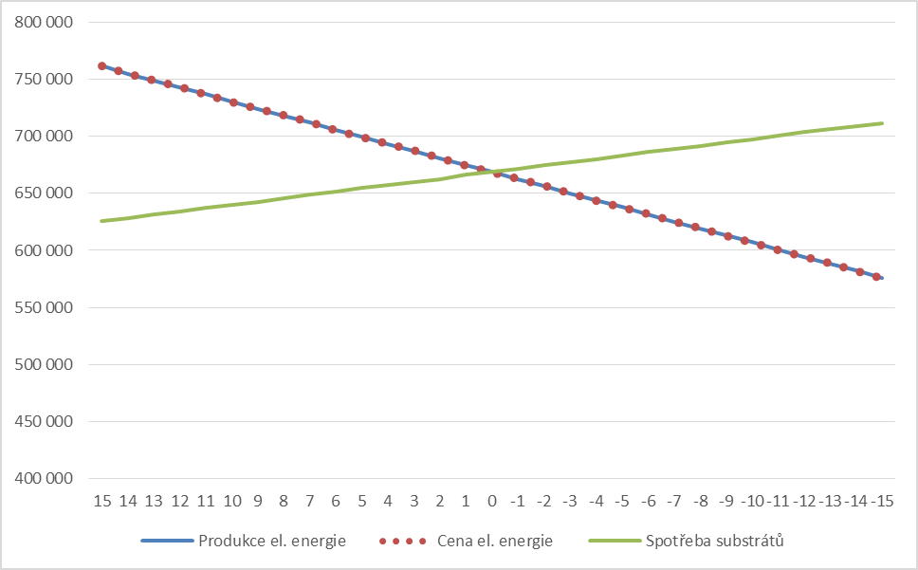
Hodnocení investice a rizik
Citlivostní Analýza
Vyhodnocení stanovených rizik na životnost projektu
  Hlavním rizikem je produkce el. energie
  Druhým neméně důležitým rizikem je spotřeba substrátů
Zisk
%

Slide 12
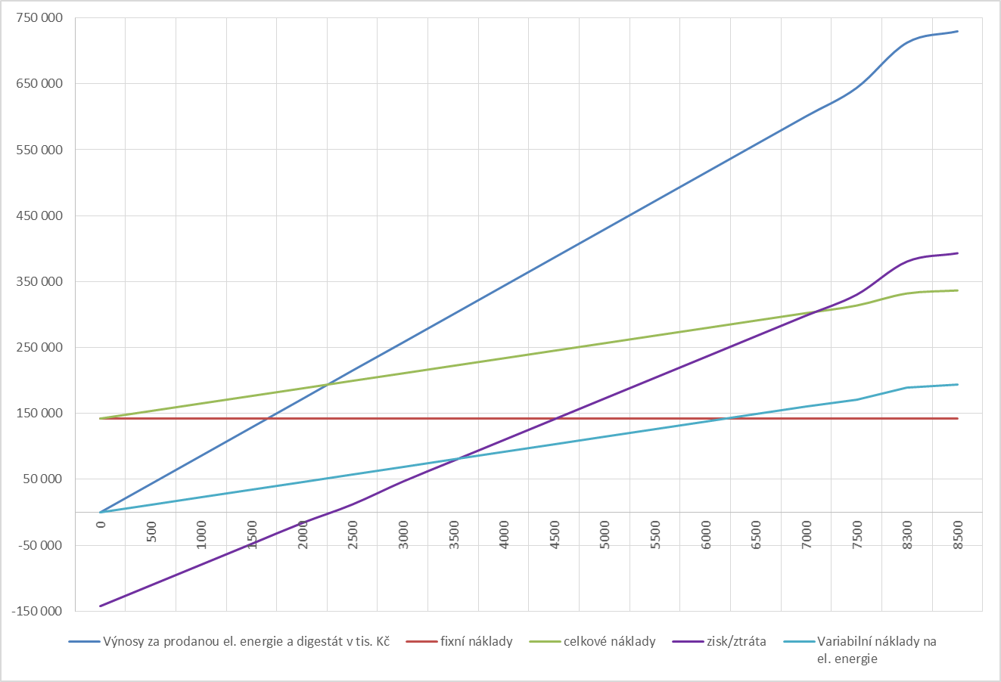
Hodnocení investice a rizik
Analýza bodu zvratu
Porovnání zisku vůči nákladům
  Výstupem je stanovení minimálního ročního provozu kogenerační jednotky
Zisk
zisk
ztráta
mth

Slide 13
Diskuze výsledků
Je možné realizovat bioplynovou stanici bez použití dotace formou pevné výkupní ceny, stanovené legislativou?
  Vypracováno aktualizované CF bez dotační podpory
  Projekt je okamžitě v červených číslech
    Ztrátová investice
    Nerentabilní projekt
    Nemožnost získat financování od bankovních domů

Slide 14
Diskuze výsledků
Jaký vliv bude mít okamžité využití tepelné energie pro vytápění zemědělských objektů (haly pro výkrm prasat) na celkové hodnocení projektu (IRR, NPV)?

Slide 15
Návrhy opatření
Zahrnutí využití zbytkového tepla do celkového konceptu projektu

Slide 16
Posouzení investičního záměru
Projekt je rentabilní
Důraz na udržitelnost projektu po uvedení do provozu
Aplikace návrhu opatření ke zlepšení efektivity a ekonomické stránky projektu

Slide 17
Závěr – přínos diplomové práce
Diplomová práce slouží jako podklad pro reálného investora o realizaci projektu
Zpracování Studie proveditelnosti
Technicko-ekonomické řešení obnovitelného zdroje

Slide 18
Doplňující dotazy vedoucího práce
Popište jakým konkrétním způsobem ovlivňuje dotovaná podpora výkupu energií z obnovitelných zdrojů v tomto konkrétním případě rentabilitu projektu
  Řešeno i ve výzkumném problému

Slide 19
Děkuji za pozornost

